Slide 1

Salazapee

Slide 2

User Story

Slide 3
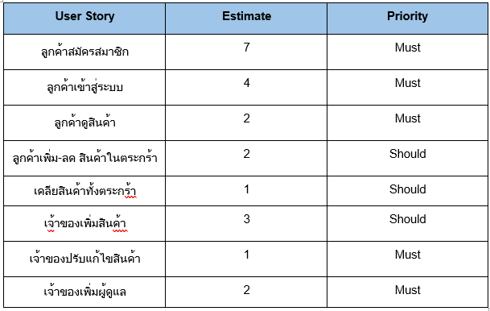

Slide 4
Planning

Slide 5
Planning
วางแผนโดยการแบ่งส่วนกันทำ
นำงานที่แยกกันทำมารวมกัน
ปรับปรุงให้ดีมากขึ้น
เช็ค Error และ Bug ต่างๆ
ปรับปรุงอีกครั้ง
ทดลองใช้ครั้งสุดท้าย
แก้ไขถ้ามีปัญหา

Slide 6
Burndown Chart

Slide 7

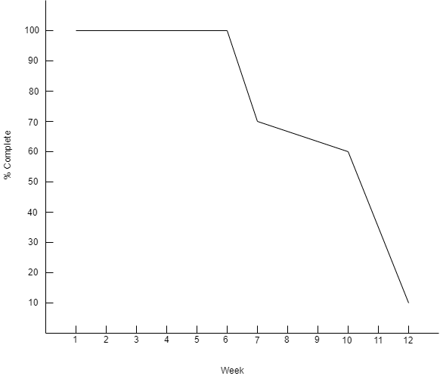
Burndown Chart

Slide 8
Branch and Merge

Slide 9
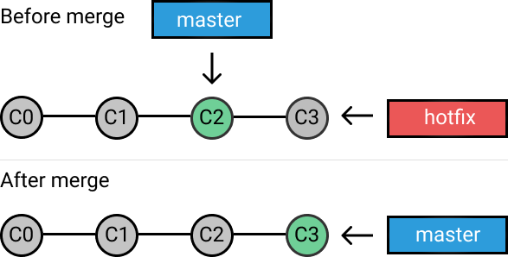
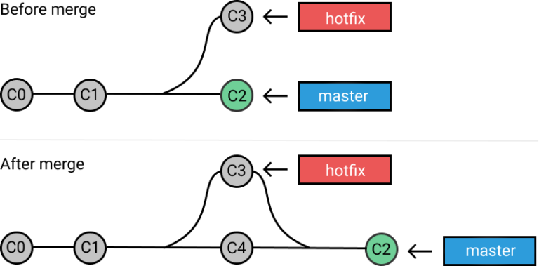
Branch and Merge
Branch คือการ แยกโปรแกรมเพื่อแก้ส่วนต่างๆไม่ให้กระทบกับส่วนของโปรแกรมหลัก เพื่อนให้สามารถทำส่วนอื่นๆต่อไปได้ และนำมารวมกันทีหลัง
Merge คือการรวมโค้ดที่แต่ละคนทำ วิธีการลดโอกาสเกิด Conflict คือต้อง comit pull push บ่อยๆ

Slide 10
Continue Doing

Slide 11
Continue Doing
มีการแบ่งงานชัดเจนและช่วยเหลือในส่วนที่คนอื่นทำไม่ได้
ใช้ Github ในการส่งงานให้กันและกัน ซึ่งทำให้ มีความสะดวกสบายในการ ทำงาน

Slide 12
Stop Doing

Slide 13
Stop Doing
ปรับเปลี่ยนแนวทางการทำงานบ่อยเกินไป
ขาดการพูดคุยปรึกษาก่อนการเริ่มทำงาน
ตั้งชื่อไฟล์ที่เข้าใจยาก และ พิมพ์ตกหล่น

Slide 14
Start Doing

Slide 15
Start Doing
เปลี่ยนฐานการเก็บข้อมูลให้เป็น แบบ Online
ดัก Error ให้มีความละเอียดกว่านี้
จัดทำการสร้างต่างๆโปรโมชั่น
ทำให้สามารถใช้ร่วมกับ Platform อื่นๆได้
แบ่งเวลาในการทำงานให้มากขึ้น

Slide 16
Github
https://github.com/beermumu/Salazapee/

Slide 17
ขอบคุณครับ

